Slide 1
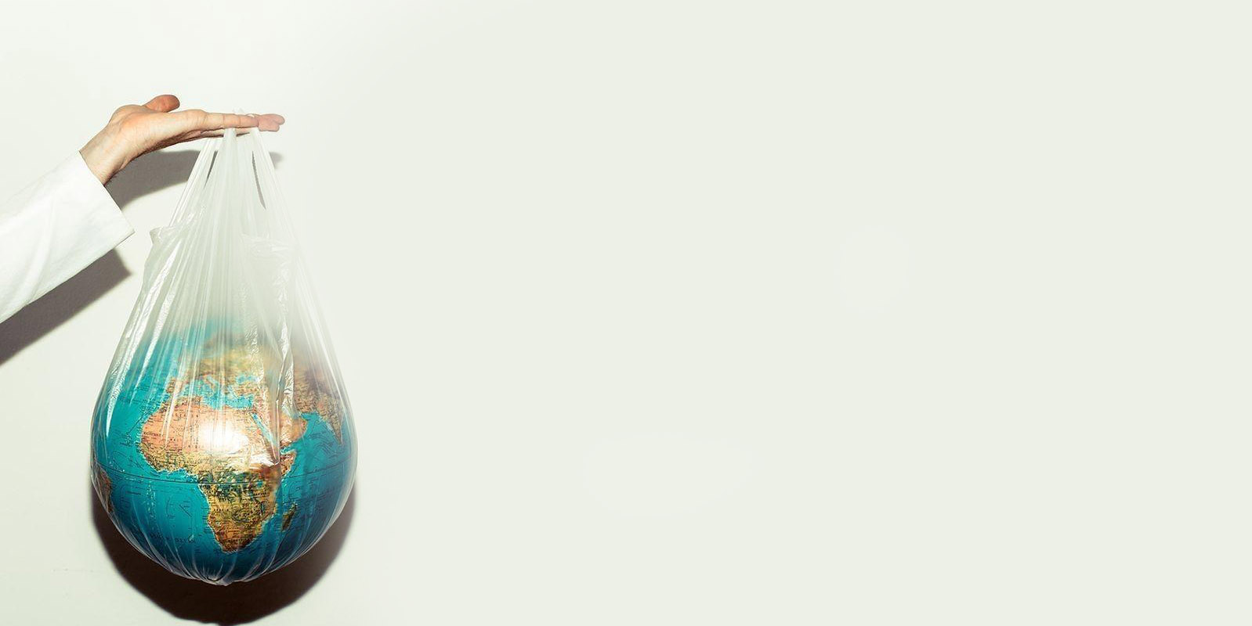
Пластик чи Планета?
ПЛАСТИК
ЧИ
ПЛАНЕТА?

Slide 2
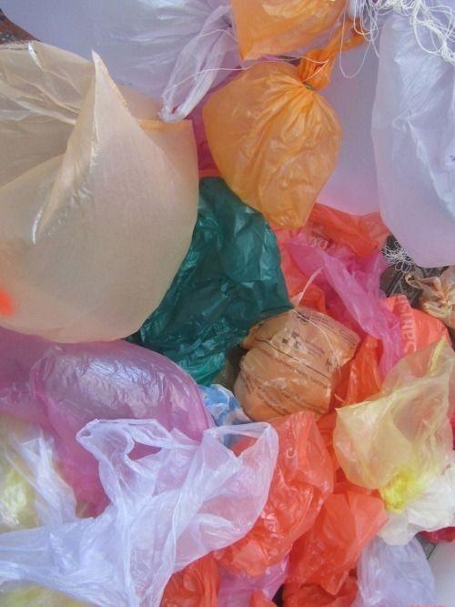
Однією з найактуальніших екологічних проблем сьогодення є забруднення навколишнього середовища пластиком та поліетиленом

Slide 3
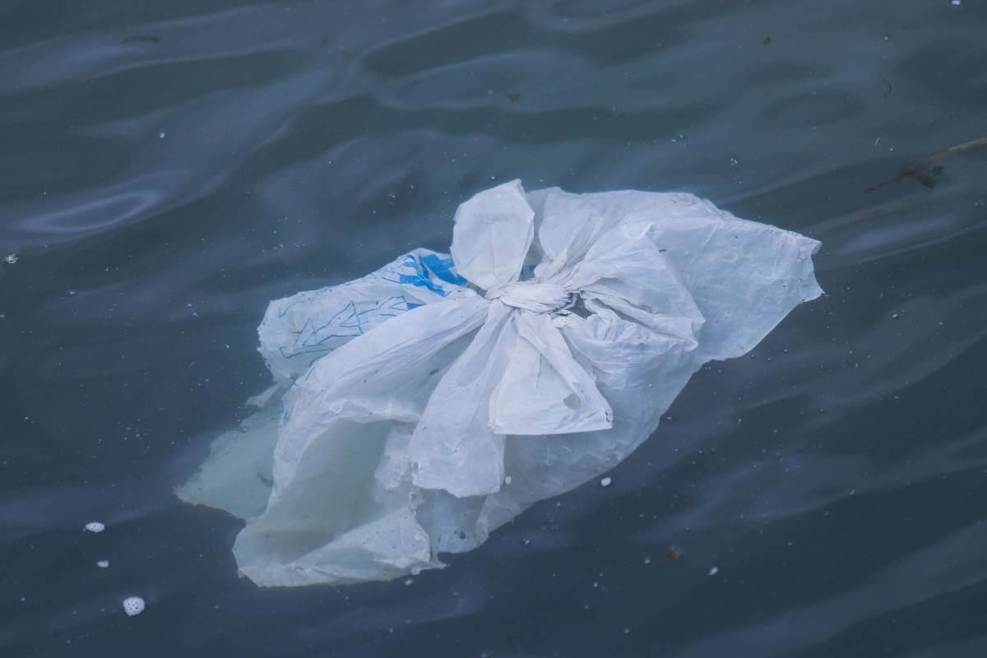
Майже 80% всього сміття в океані становлять вироби з пластмаси і їх кількість постійно зростає
https://www.nationalgeographic.com/

Slide 4
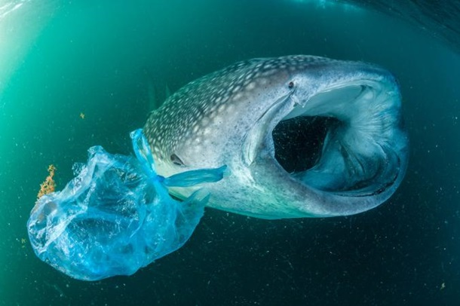
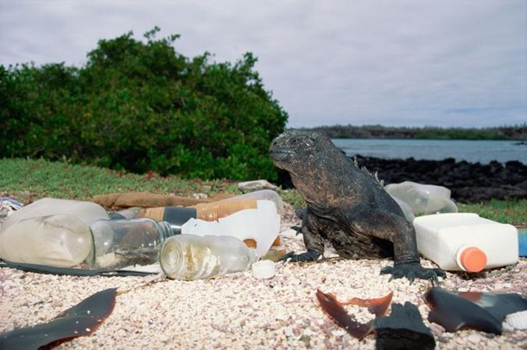
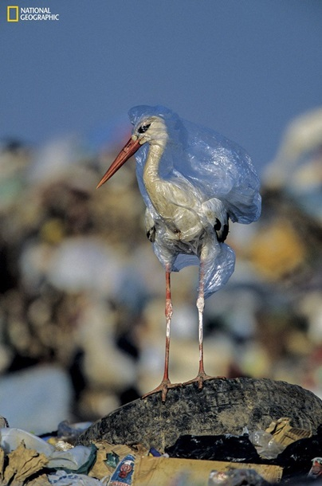
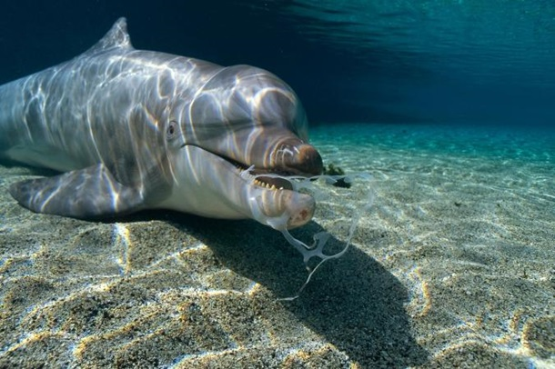
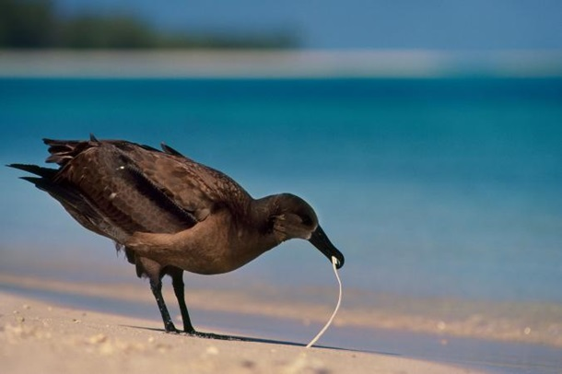
Щороку, проковтуючи шматки пластику, яких переповнює світовий океан, у світі гине 100 тисяч тварин й один мільйон морських птахів
https://www.nationalgeographic.com/

Slide 5
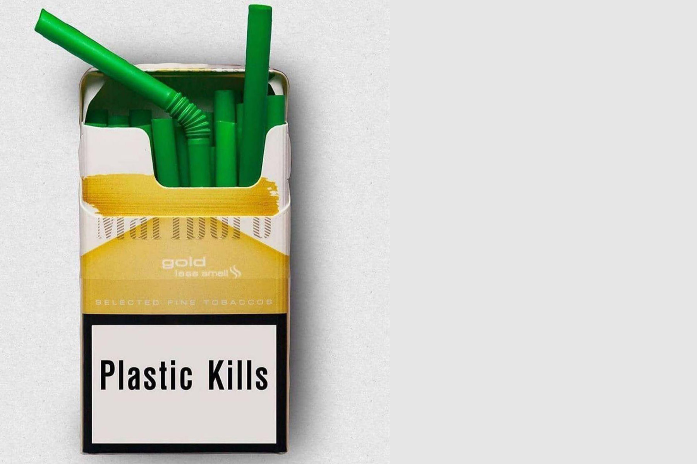
Деякі зі сполук, знайдених у пластику, негативно впливають на гормональну систему або мають інші потенційні наслідки для здоров'я людей
www.instagram.com/get.waste.ed

Slide 6
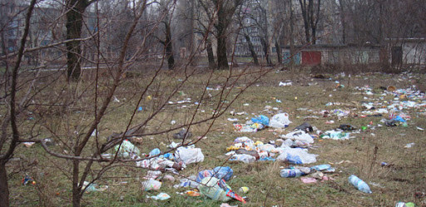
Від 400 000 до мільйона людей щороку вмирають від хвороб і нещасних випадків, пов'язаних з неправильними використанням відходів в країнах, що розвиваються
https://www.nationalgeographic.com/

Slide 7
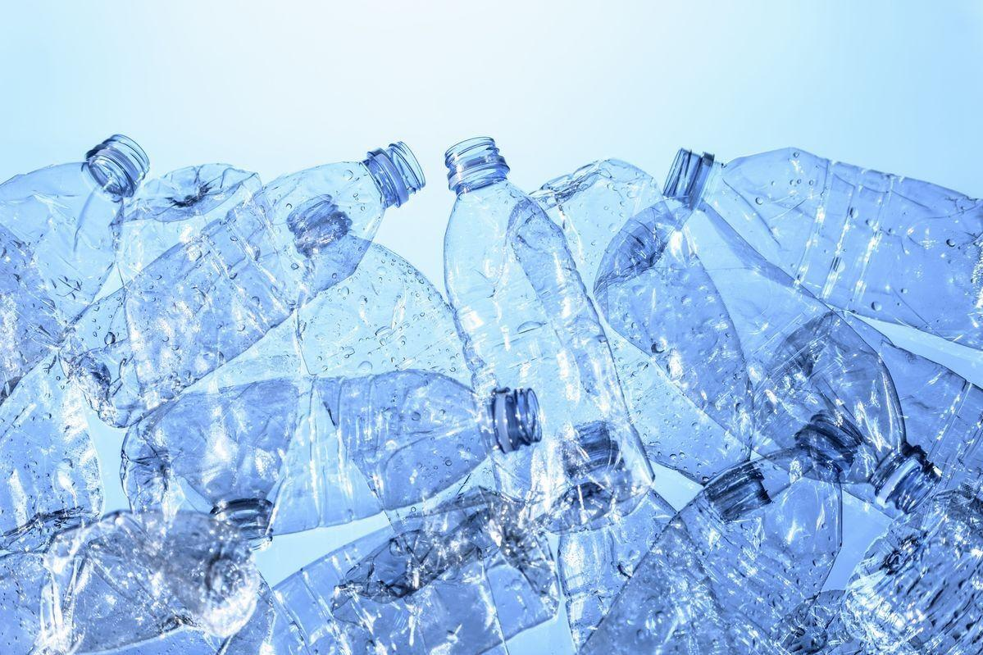
Виробники пластику постійно збільшують його виробництво, а це призводе до постійного забруднення планети

Slide 8
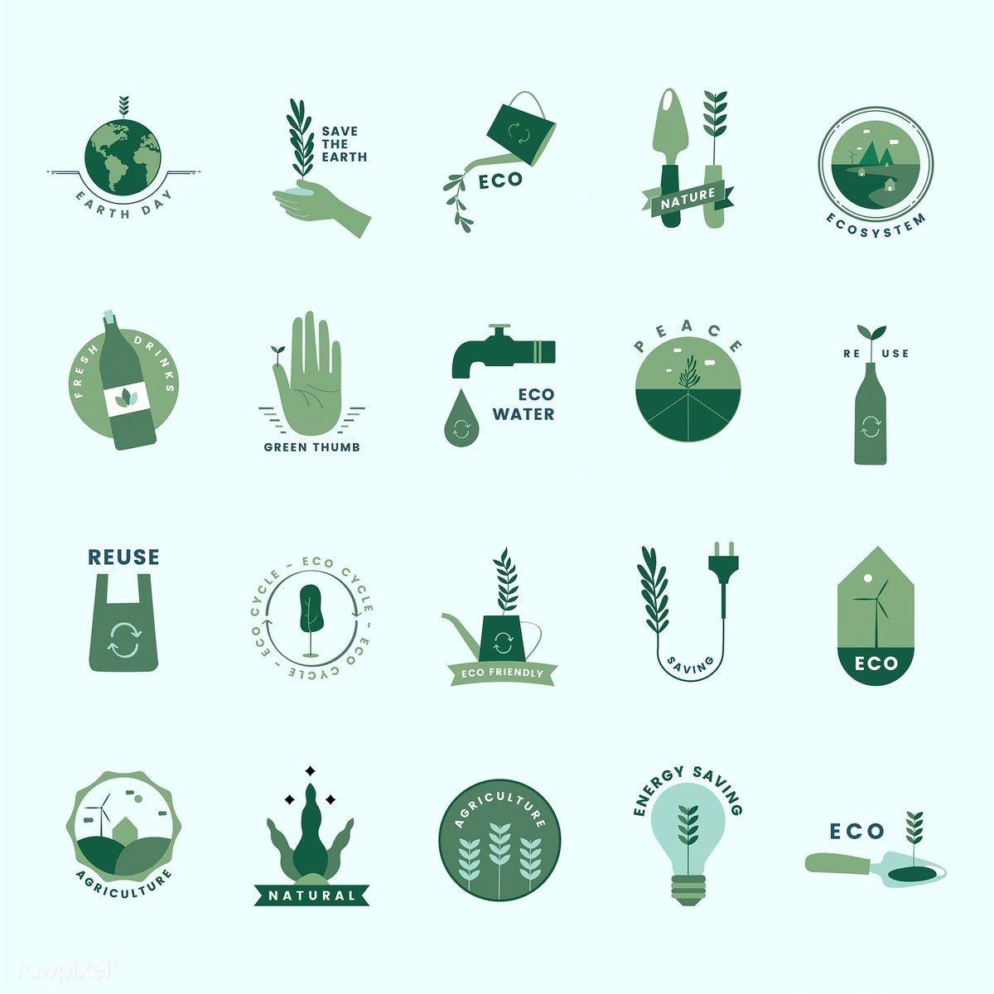
Заходами протидії є принципи відповідального споживання:

Slide 9
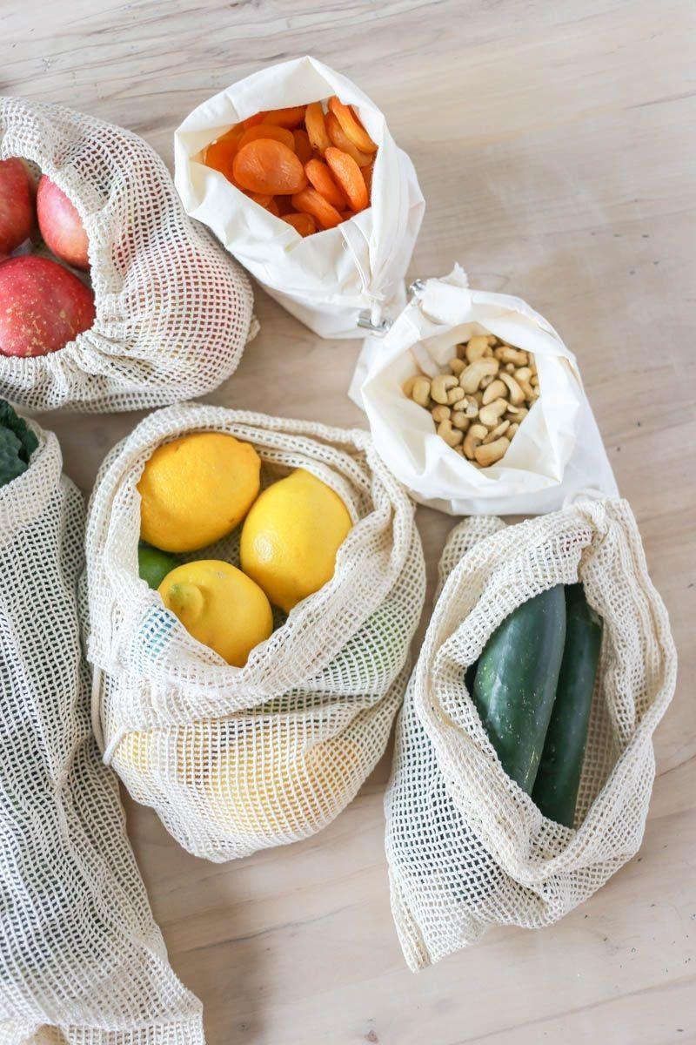
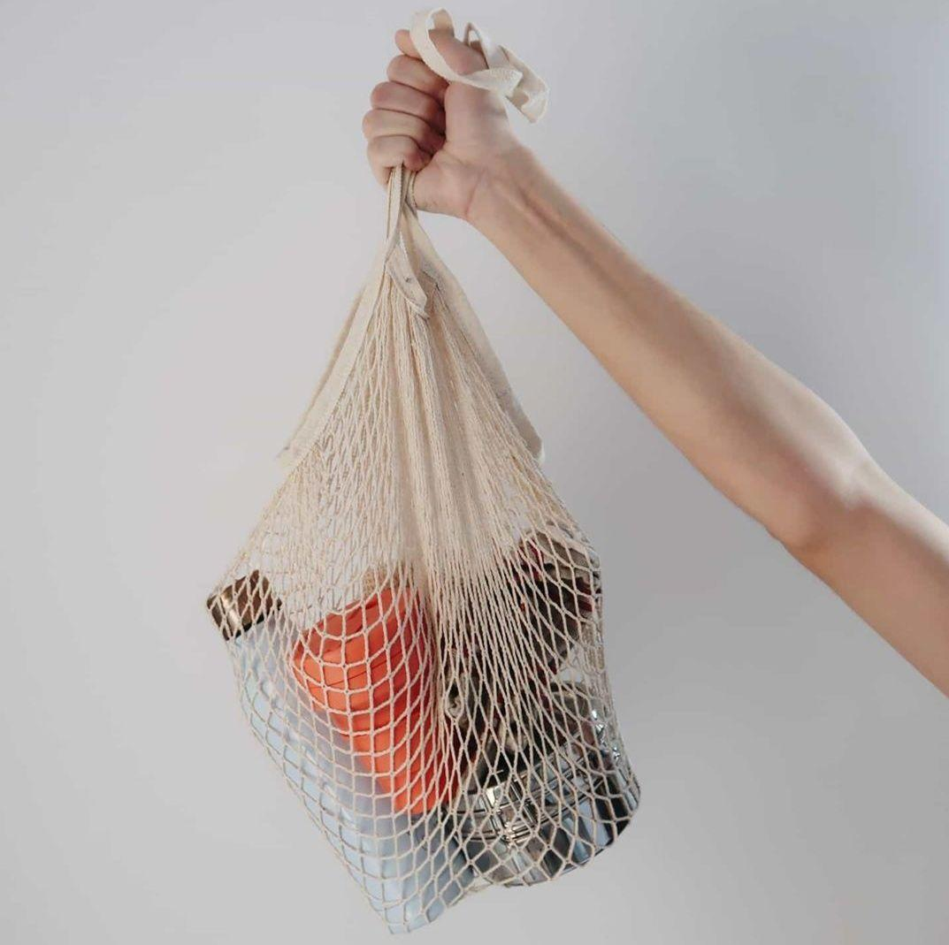
Вибирайте те, що придатне для повторного використання, мова йде про сумки та напої у пляшках

Slide 10
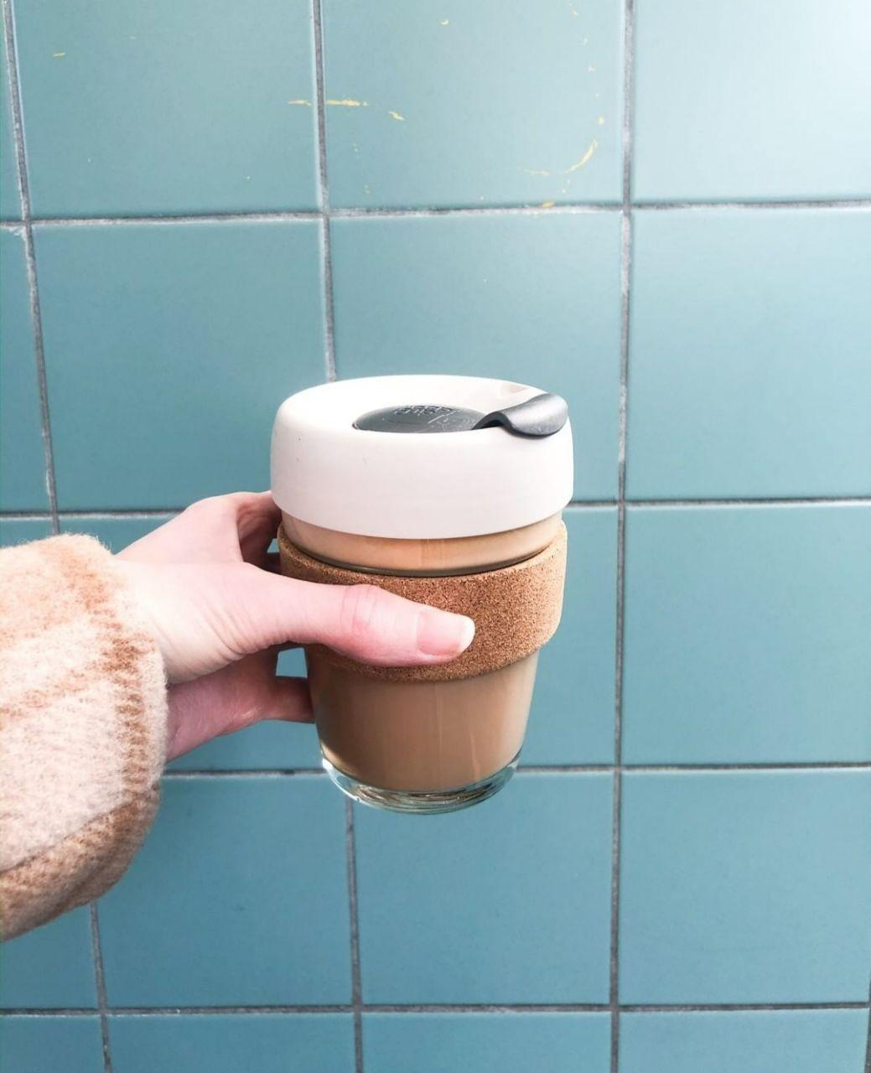
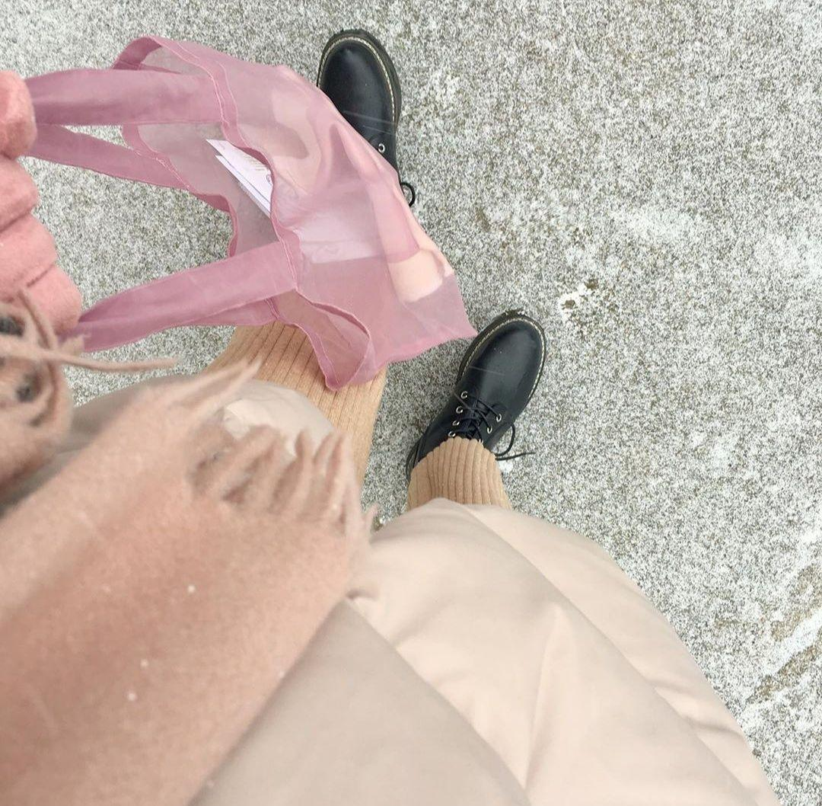
Скоротіть повсякденний пластик: одноразові контейнери для їжі, одноразові склянки на каву, замініть їх багаторазовими ланчовими пакетами/коробками, горнятками-термосами

Slide 11
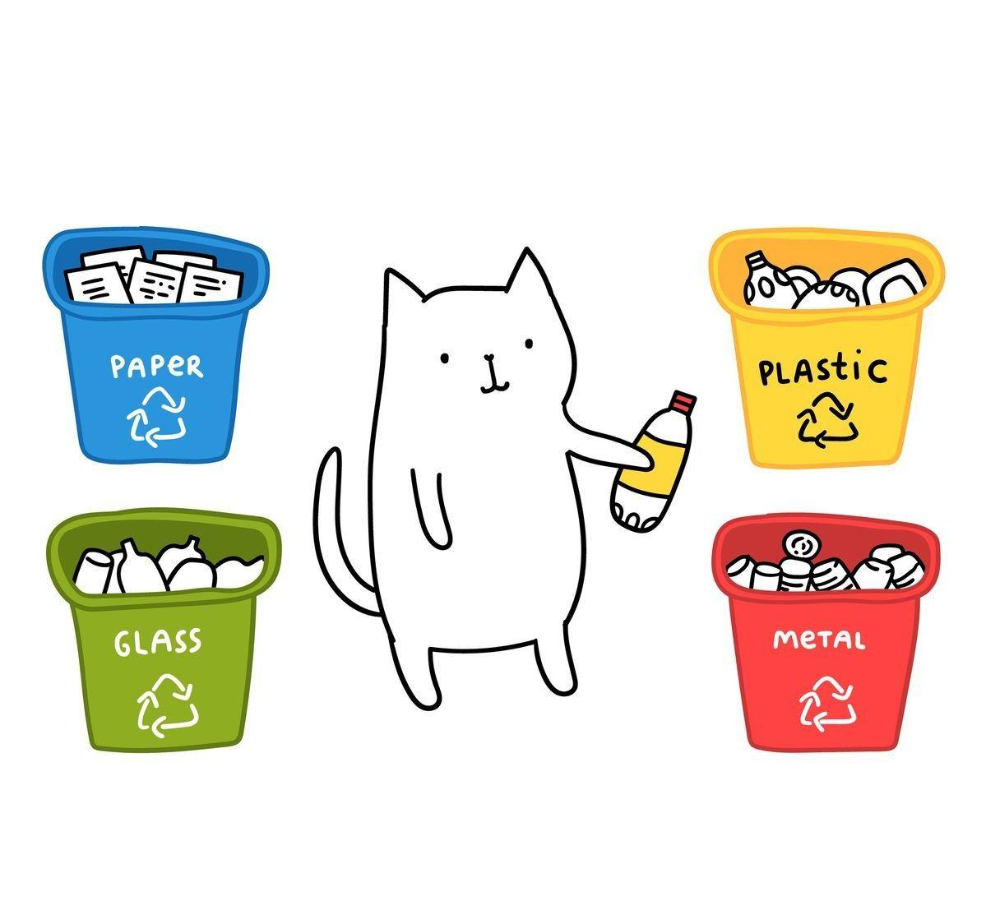
Переробляйте. Якщо ви змушені використовувати пластик, спробуйте відсортувати # 1 (PETE) або # 2 (HDPE), які найчастіше переробляються
https://www.pinterest.com/

Slide 12
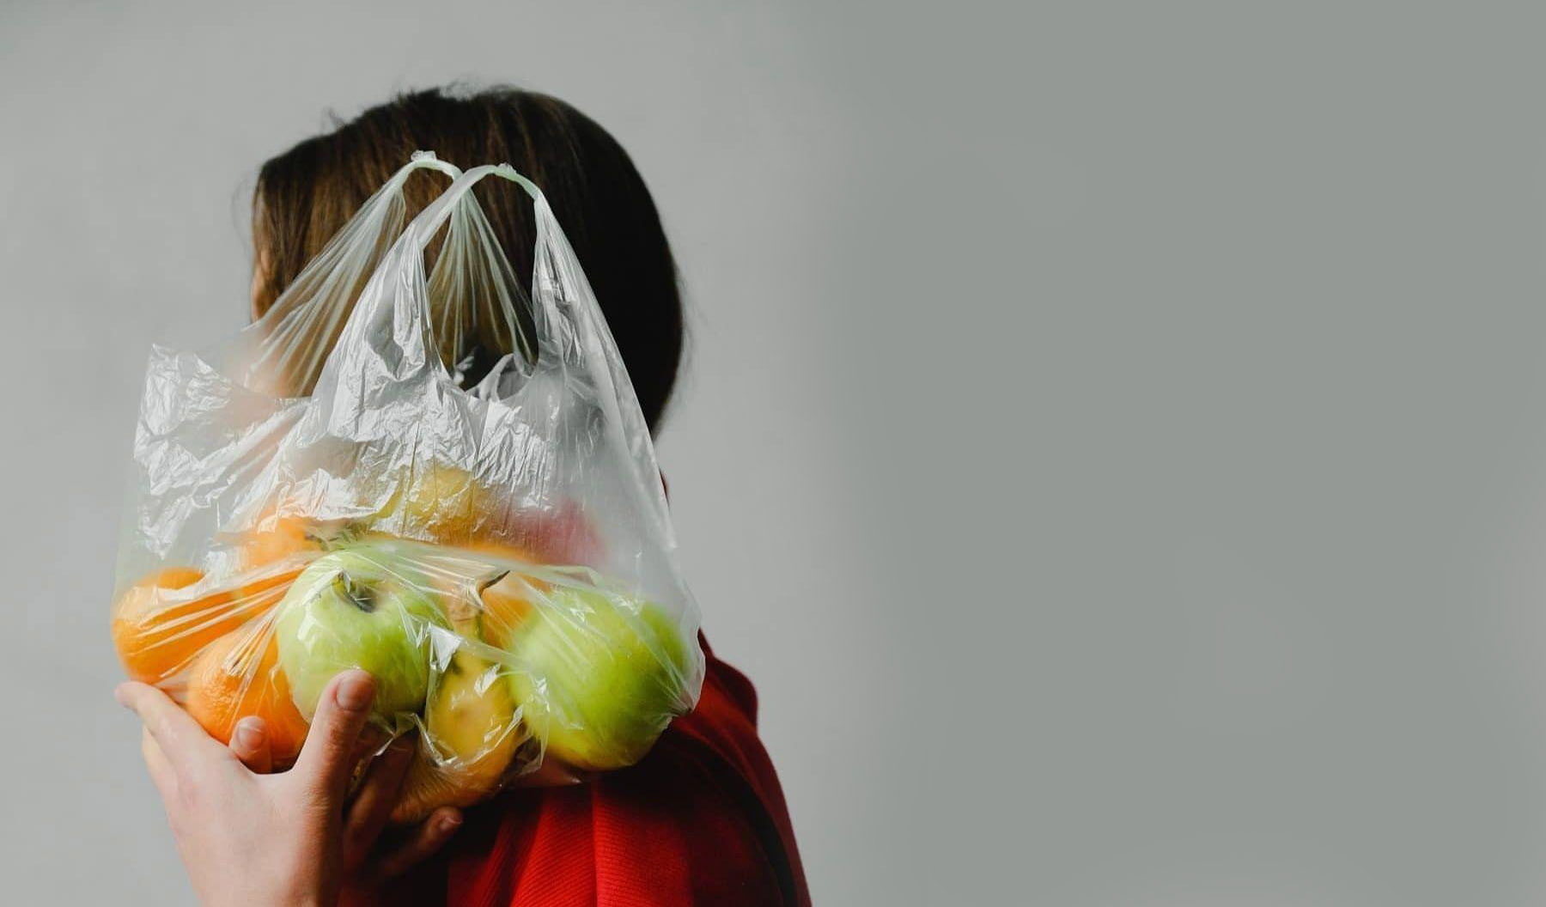
Підтримуйте заборону поліетиленових пакетів, закупівлі пінополістиролу

Slide 13
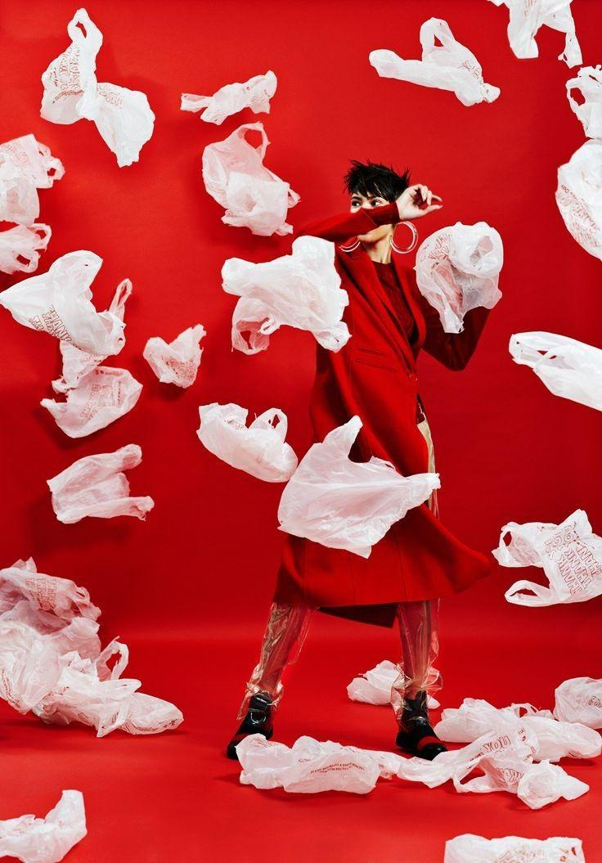
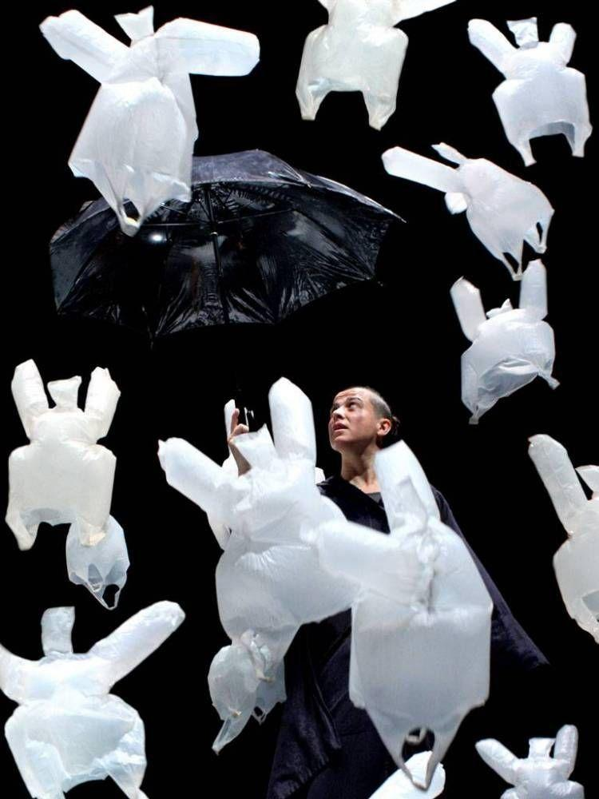
Поширюйте інформацію. Розкажіть рідним та друзям про те, чому важливо скоротити використання пластику у нашому житті та неприємні наслідки забруднення пластмасами навколишнього середовища!
Споживайте відповідально!
https://www.behance.net/gallery/43526103/Darling-Magazine-Plastic-Free

